Slide 1
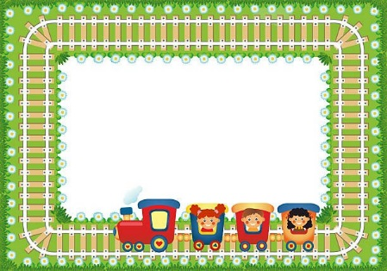
Своя игра
Филиал МБДОУ - детского сада «Детство» детский сад №40/228
«ВОКЗАЛ МЕЧТЫ»
Подготовила:
Старший воспитатель
Мурзинова Ирина Евгеньевна

Slide 2
Вокзал
1
3
5
Профессии
1
3
5
Выход

Slide 3
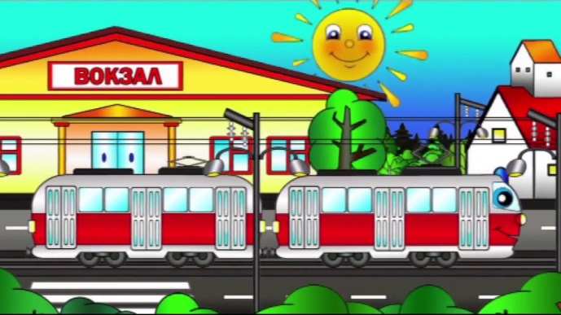
Вокзал 1
Тут грохочут поезда, Шумно здесь почти всегда. Если едем на край света, Покупаем тут билеты

Slide 4
Вокзал 1
Тут грохочут поезда, Шумно здесь почти всегда. Если едем на край света, Покупаем тут билеты.
(ВОКЗАЛ)

Slide 5
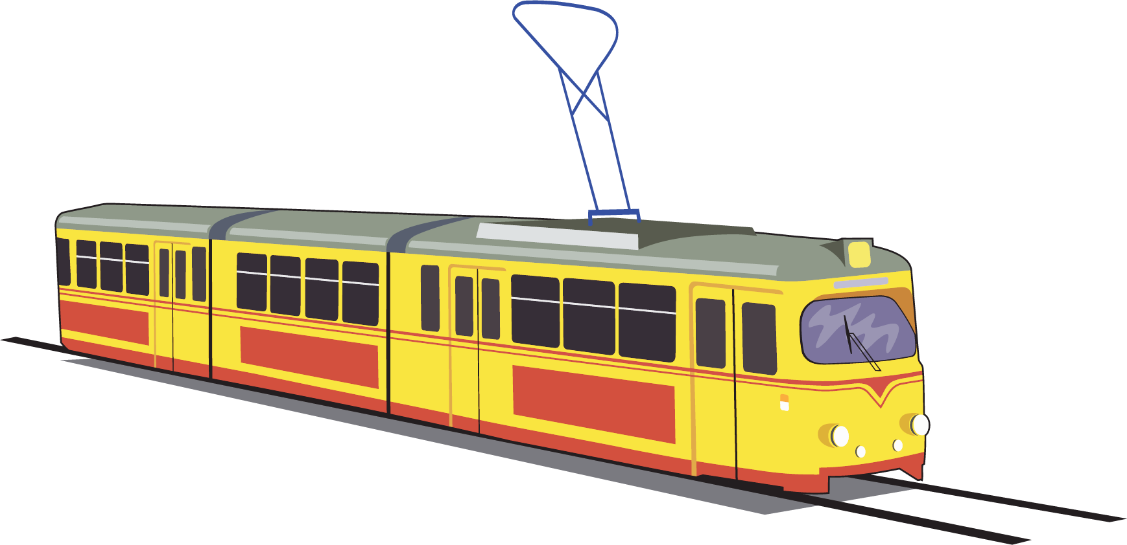
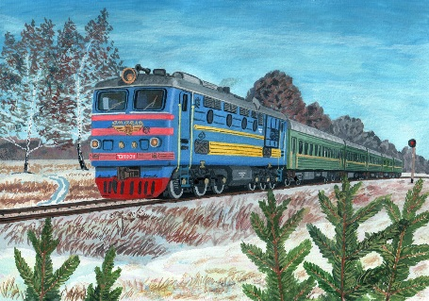
Вокзал 3
Полотно, а не дорожка,
Конь не конь — сороконожка,
По дорожке той ползет,
Весь обоз один везёт

Slide 6
Вокзал 3
Полотно, а не дорожка,
Конь не конь — сороконожка,
По дорожке той ползет,
Весь обоз один везёт (Локомотив, поезд)

Slide 7
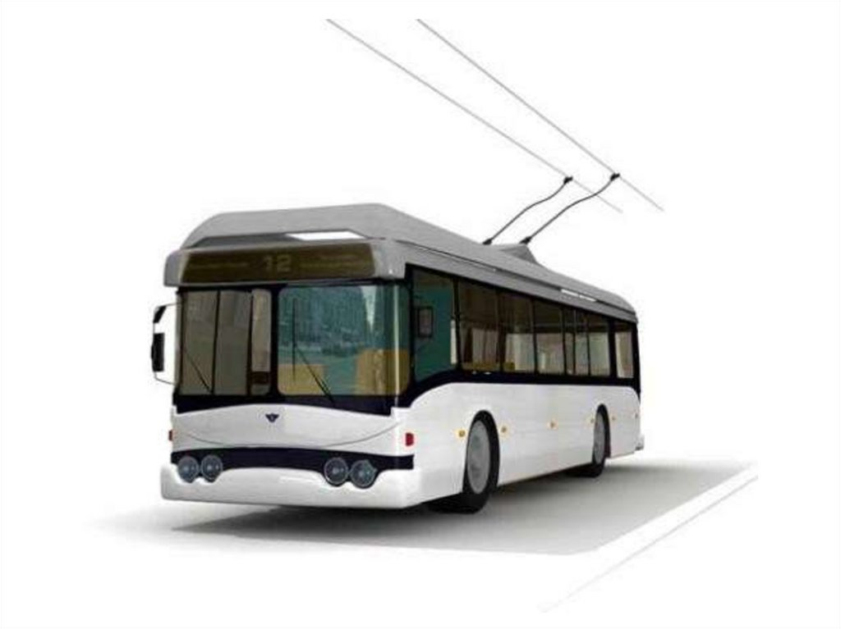
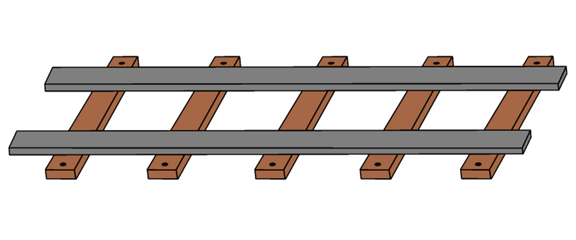
Вокзал 5
Две стальные Чудо-Нити Протянул Путестроитель. Нити свяжут города, Мчат по Нитям поезда.

Slide 8
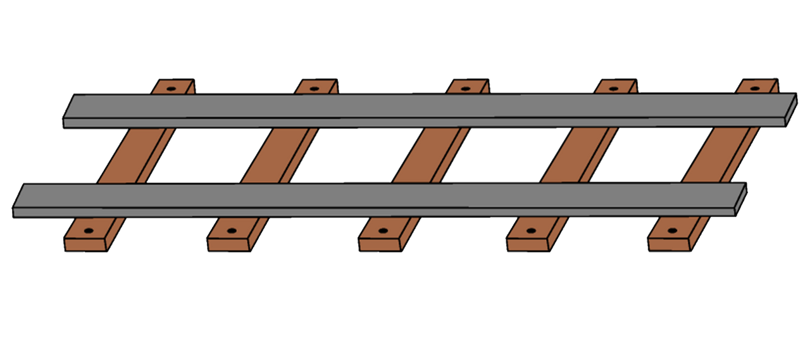
Вокзал 5
Две стальные Чудо-Нити Протянул Путестроитель. Нити свяжут города, Мчат по Нитям поезда.
(Рельсы)

Slide 9
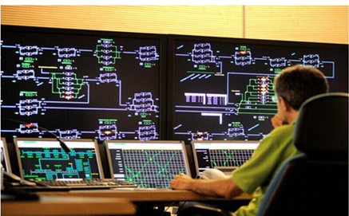
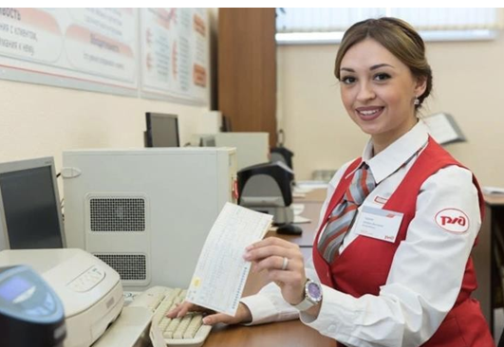
Профессии 1
Пропускает поезда. Знает все – кому, куда? Поезд примет и отправит Зря на месте не оставит. Через станцию пропустит Все запомнит, не упустит.

Slide 10
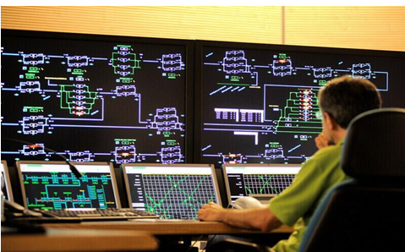
Профессии 1
Пропускает поезда. Знает все – кому, куда? Поезд примет и отправит Зря на месте не оставит. Через станцию пропустит Все запомнит, не упустит.
(Диспетчер)

Slide 11
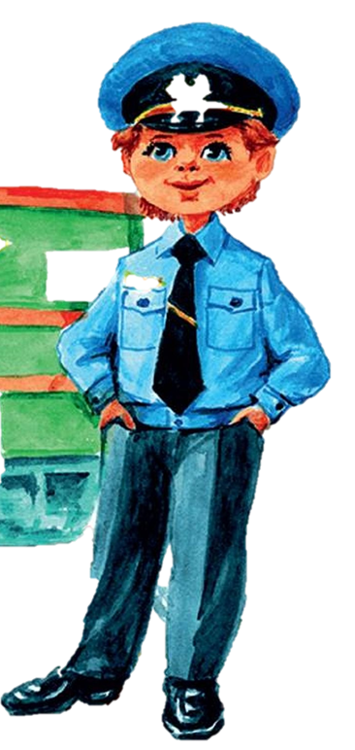
Профессии 3
Состав готов, звучит гудок, Поехал поезд на восток. Мелькают шпалы и столбы, Березки, ели и дубы. И папа мой ведет состав, Совсем за сутки не устав.

Slide 12
Профессии 3
Состав готов, звучит гудок, Поехал поезд на восток. Мелькают шпалы и столбы, Березки, ели и дубы. И папа мой ведет состав, Совсем за сутки не устав. (Машинист)

Slide 13
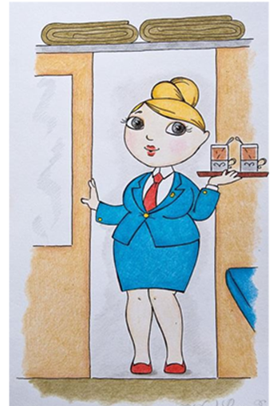
Пешеход 5
Пассажиров он встречает Их билеты проверяет, Говорит, куда пройти, Чаем потчует в пути.

Slide 14
Профессии 5
Пассажиров он встречает Их билеты проверяет, Говорит, куда пройти, Чаем потчует в пути. (Проводник)

Slide 15
СЧАСТЛИВОГО ПУТИ!

